Slide 1
Dvibalsių rašyba ai, au, ei, ie, uo, ui
Parengė Panevėžio r. Naujamiesčio vid. m-klos
vyr. logopedė, specialioji pedagogė Ingrida Švanė

Slide 2
Ką tik pamato, pats tuo pavirsta. Kas?
VEIDRODIS

Slide 3
TAISYKLĖ
Kai sustoja greta balsiai du,
Šią porą šaukiame tokiu vardu.
AI, AU, UI, IE, EI, UO ypatingi dar ir tuo,
kad tik iš vieno jų sudarytas skiemuo.

Slide 4
Į sąsiuvinius nusipieškite dvibalsių gėlytę ir per visą pamoką ją pildysite.
au
ei
ai
dvibalsiai
ie
uo
ui

Slide 5
Kurie 5 žodžiai turi dvibalsius?

Slide 6
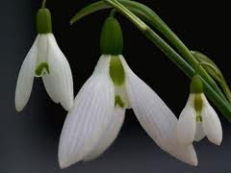
Kuris žodis netinka prie kitų?
sniegas
vaikai
leido
zuikis
suolas
lapė
auga

Slide 7
Sugalvok ir taisyklingai ištark kuo daugiau žodžių su dvibalsiais
„Grandinėlė“

Slide 8
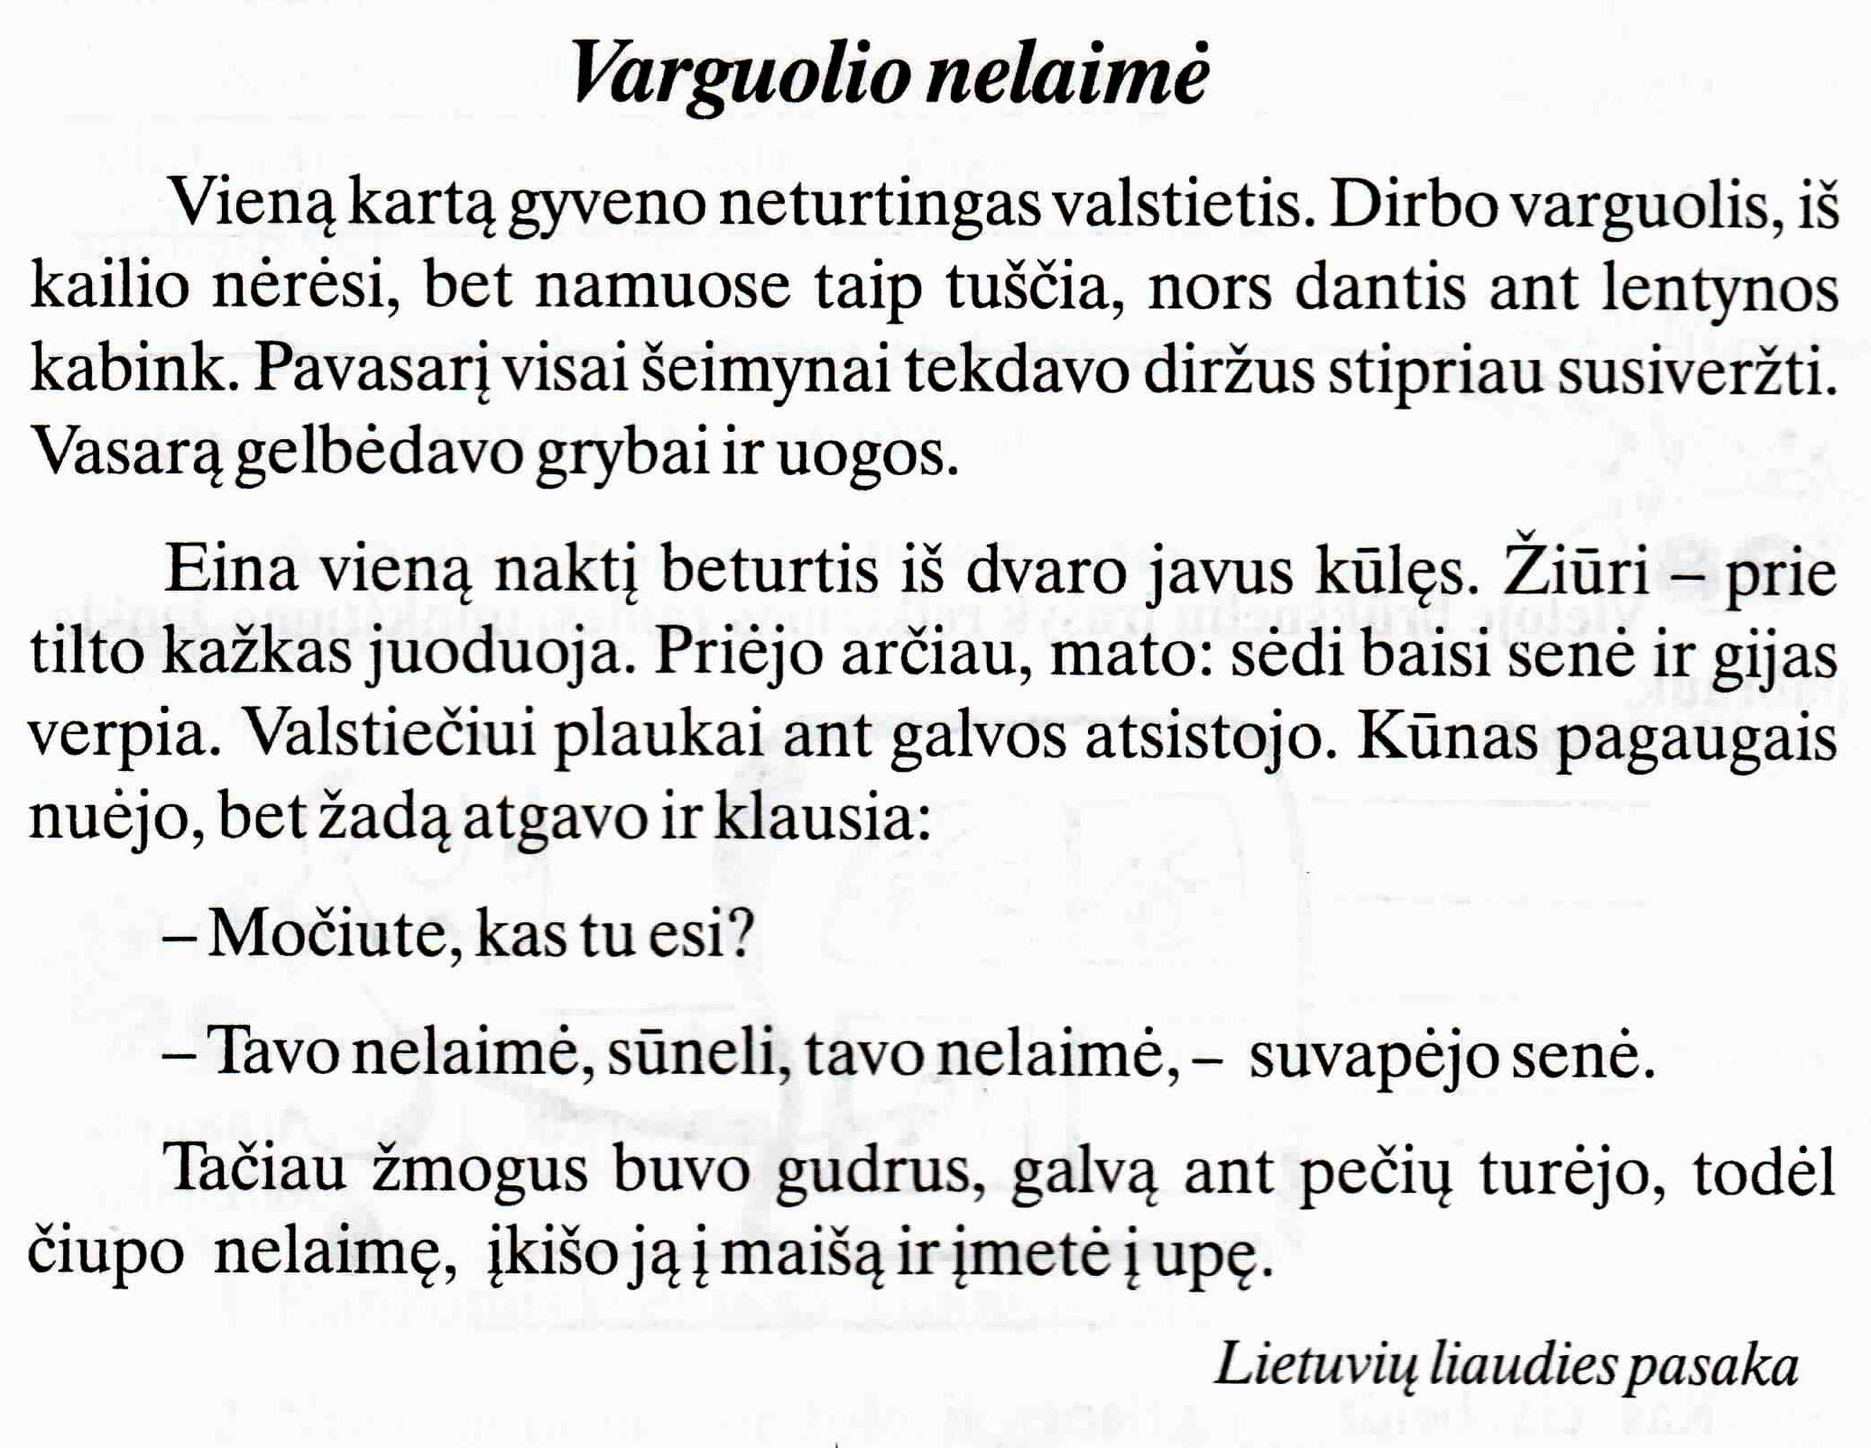
Taisyklingai tardamas visus garsus perskaityk. Kurie žodžiai turi dvibalsius?

Slide 9
KĄ SKAITEI AR SUPRATAI?
1.Apie ką istorija?
Apie ūkininką
Apie valstietį
Apie žmogelį
2.Ką reiškia posakis „dirbo, iš kailio nėrėsi“?
Labai stengėsi
Nulupo kailius
Užsidėjo kailinius
3.Ką reiškia posakis „tuščia, nors dantis ant lentynos kabink“?
Nieko nėra
Visko pilna
Nusiimk ir pakabink dantis
4.Ką reiškia posakis „Diržus stipriau susiveržti“?
Diržą suveržti
Labai taupyti
Išlaidauti
5. Koks valstietis buvo?
Turtingas
Neturtingas
Ligotas
6. Ką darė beturtis dvare?
Kūlė javus
Kapojo malkas
Malė miltus
7. Ką pamatė prie tilto juoduojant? ..................
8. Ką veikė senė?
Sėdėjo
Valgė duoną
Gijas verpė
9. Kaip pasijuto valstietis?...................
10. Ką reiškia posakiai „plaukai ant galvos atsistojo“, „kūnas pagaugais nuėjo“, „žadą atgavo“? ....................
11. Kas buvo ta senė?
Laimė
Meilė
Nelaimė
12. Kaip su savo nelaime pasielgė valstietis?...............................

Slide 10
Darbas grupėse
Per 3 minutes sugalvoti ir parašyti kuo daugiau žodžių su dvibalsiais:
Pirma komanda – žodžio pradžioje – auga
Antra komanda – žodžio viduryje - laukia
ai, au, ei, ie, uo, ui

Slide 11
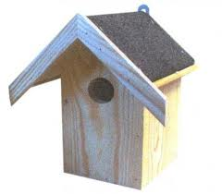
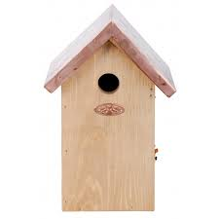
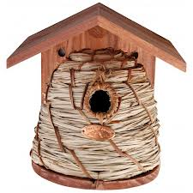
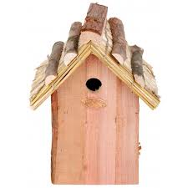
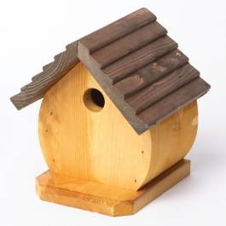
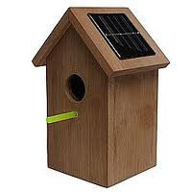
Surask ir į atitinkamas vietas surašyk žodžius su dvibalsiais
U | L | O | A | U | G | A | O | L | O | U | O | U
U | A | P | I | O | U | M | I | E | L | A | S | O
O | U | U | K | U | O | O | V | I | E | N | A | S
U | K | I | Š | E | I | M | A | D | O | U | O | U
I | I | K | T | O | U | O | U | O | D | A | S | O
U | A | U | Ė | O | Z | U | I | K | I | S | O | L
L | A | I | K | A | S | O | O | U | O | O | U | A
U | I | U | I | U | I | U | I | O | U | O | O | S
uo
................................
ei
................................
au
................................
ui
................................
ie
................................
ai
................................

Slide 12
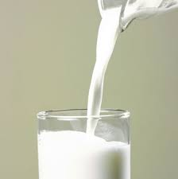
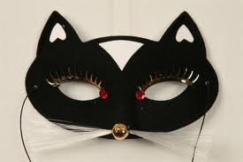
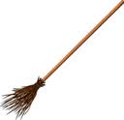
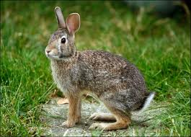
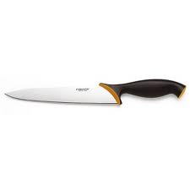
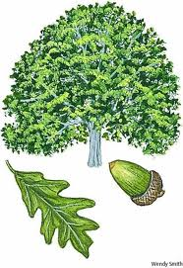
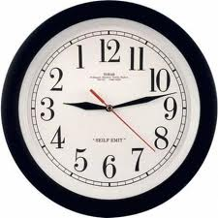
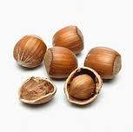
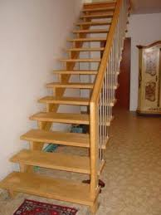
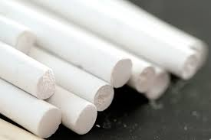
10 žodelių
z

